Slide 1
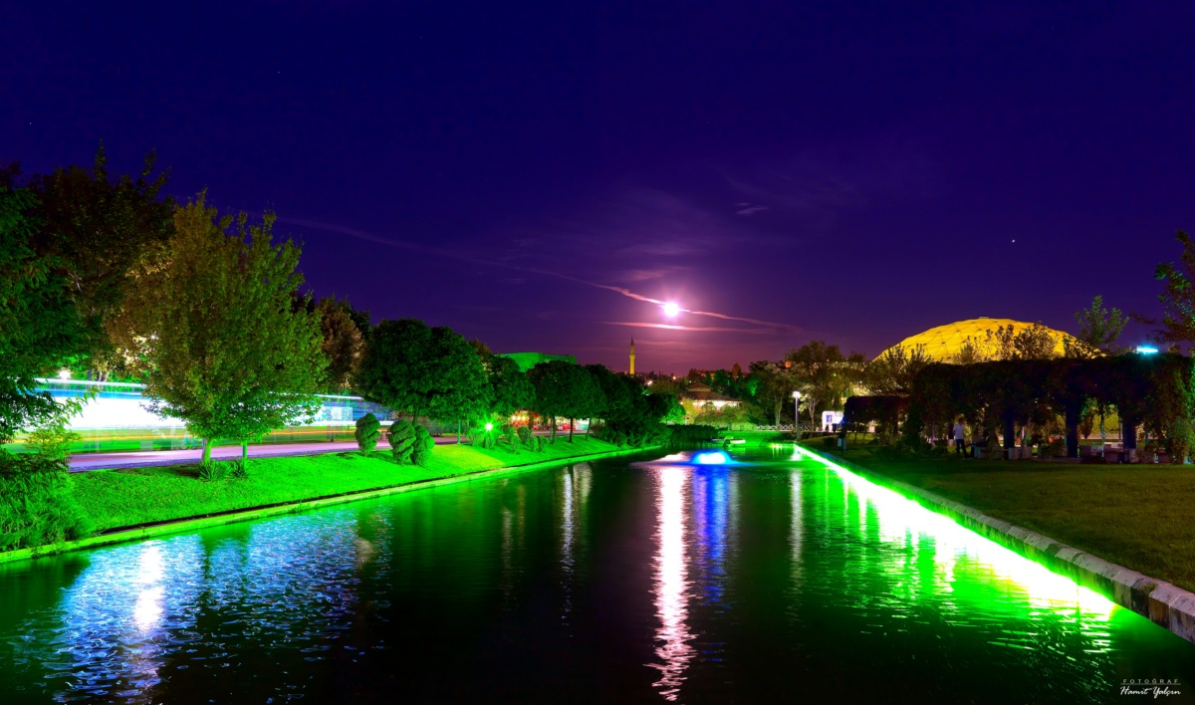


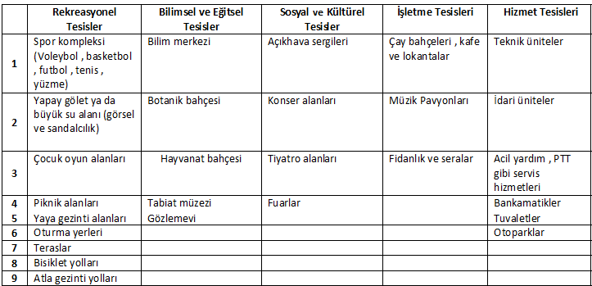
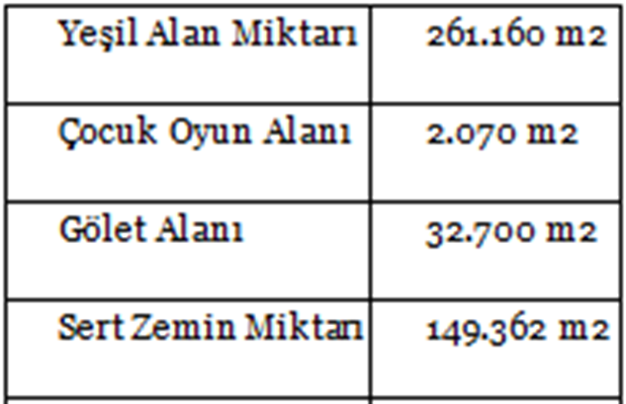
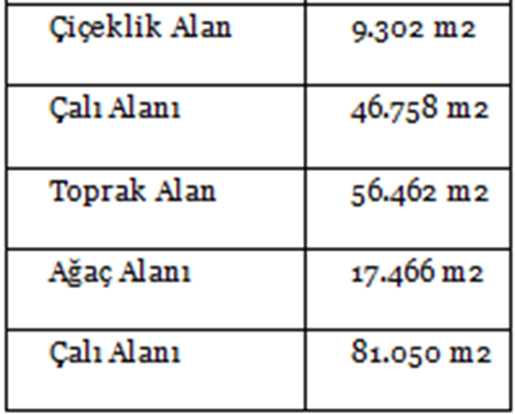

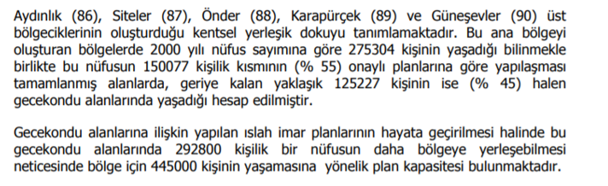
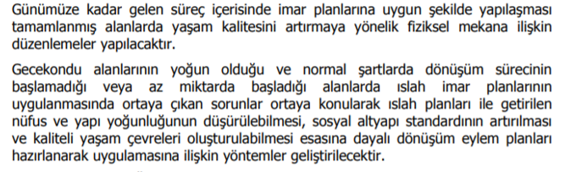
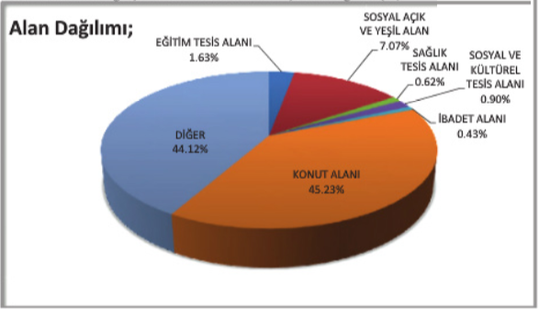
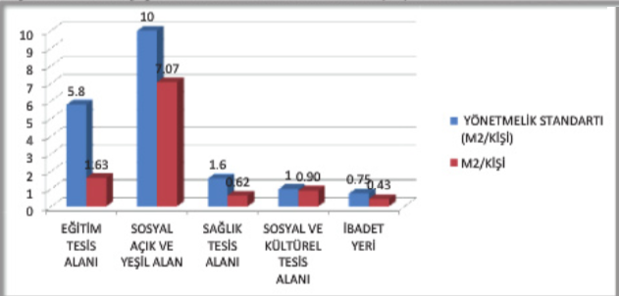
ANKARA ÜNİVERSİTESİ ZİRAAT FAKÜLTESİ PEYZAJ MİMARLIĞI BÖLÜMÜ KENT VE BÖLGE PLANLAMA DERSİ
ALTINPARK
ALTINPARK’IN TARİHİ
AMAÇ
Bu çalışmanın amacı Altınpark ve çevresinin günümüzdeki hali ile 2023 ve 2038 planlarında ön görülen ilerideki halinin karşılaştırılması ve kent parkı olarak kent ile ilişkisini irdelemektir.
KAPSAM
Bu çalışma Altınpark ve çevresinin değişim sürecini kapsamaktadır.
YÖNTEM
2023 Başkent Ankara Nazım İmar Planı’ndan faydalanılarak Altınpark ve çevresi farklı parametrelerle incelenmiştir.
Konuyla ilgili incelenen parametreler şunlardır:
Makroform
Sosyal Yaşam
2038 Ankara Çevre Düzeni Planı’nda Altınpark ve çevresinin nasıl ele alındığı incelenmiştir.
Selçuk Tarım Bilimleri Dergisi’nde Özge Ocak ve Halim Perçin’in yer aldığı Kent Parklarının Tasarım Anlayışlarının Yurtiçi ve Yurtdışı Örneklerinde İncelenmesi konulu makale incelenmiştir.
Yüksek Mimar Egemen Kaymaz’ın Dünyadan ve Bursa’dan Kent Parkı Örnekleri sunumu incelenmiştir.
SINIRLILIKLAR
Bölgenin imar planının yerleşim olarak tamamen dolu olması ve sadece kentsel dönüşümle bir planın gerçekleştirilmesidir.
Altınpark’ın ismi projenin öncülüğünü yapan, dönemin Ankara Büyükşehir Belediyesi Belediye Başkanı Mehmet Altınsoy’un soyadından esinlenilmiştir.
1936’ların Ankara’sında, kentin hayli uzağında kabul edilen bu alan, Atatürk’ün imzasını taşıyan 5591 sayılı bakanlar kurulu kararı ile golf alanı olarak Ankara İmar Planına dâhil edilmiştir. Golf Kulübü’ne ait olan Altınpark’ın bulunduğu alanda 1946 yılında 18 delikli bir golf sahası ve hizmet binası yapılmıştır. Ankara’nın aşırı yoğunlaşan nüfusu için açık ve yeşil alan ihtiyacının artması sonucunda 1979 yılında belediyeye devredilmiştir (Anonim 2018a).
Altınsoy’un talimatıyla 1985 yılında proje yarışması açılmıştır. Projenin uygulamasına 1987 yılında başlanmıştır (Ocak ve Perçin 2014).
1993 Mayıs ayına kadar yönetim binaları, fuar merkezi, bilim merkezi, kültür merkezi, kapalı ve açık spor alanları, açık ve yarı açık gösteri amfileri, Türk, İtalyan ve Çin lokantaları, Türk sokağı ve Tepe hanından oluşan bölüm, gölet ve bahçeler, üretim seraları, revir, itfaiye ve atölyeler grubu, at tavlası açılmıştır (Ocak ve Perçin 2014).
Altınpark’ta Yer Alan Kullanımlar
Altınpark Rekreasyon Alanı Sayısal Verileri
64 ha büyüklüğündeki Altınpark’ın %85’ini yeşil alan ve gölet düzenlemeleri, %15’ini de yapılar ve meydanlar oluşturmaktadır (Anonim 2018b).
Altınpark, expo-center ve sergi salonları ile kentin en önemli fuar merkezi olarak, ülkeye açılan bir nitelik taşımakta olup, Esenboğa havalimanı ile yakınlığını da bu çerçevede olumlu değerlendirebilmektedir (Anonim 2018a).
Altınpark, halihazırda Ankara’mızın su, yeşil, çiçek, eğlence, gezinti, spor ve fuar adası olarak en büyük rekreasyon alanıdır (Anonim 2018b).
“Doğu Akdeniz’in En İyi Parkı” ödülüne de sahip olan Altınpark, 125 bin ağaç, 72 bin çeşitli bitki ve 2 milyon 500 bin çiçek ile, sunduğu peyzaj unsurlarına birçok rekreasyonel ve eğlence unsurunu da ekleyerek, birçok ülke parkına örnek olması yanında, kültürel ve eğitsel donatıları ile de, kentsel yaşam içindeki önemli bir nefes alma noktası olarak, Aydınlıkevler, Hasköy, Subayevleri çevresini kapsar (Anonim 2018a).
2023 ANKARA NAZIM İMAR PLANI
KUZEY ANKARA (PROTOKOL YOLU )
Solfasol(91) ve Hasköy (92) üst bölgelerinin oluşturduğu kentsel yerleşik dokuyu tanımlamaktadır.Bu bölgeyi oluşturan alanlarda 2000 yılı nüfus sayımına göre 87593 kişinin yaşadığı bilinmekle birlikte bu nüfusun 47877 kişilik kısmının onaylı planlarına göre yapılaşması tamamlanmış alanlarda ,geriye kalan yaklaşık 39716 kişinin ise halen gecekondu alanlarında yaşadığı hesap edilmiştir.
Gecekondu alanlarına yönelik yapılan ıslah imar planlarının hayata geçirilmesi halinde ve Karacaören bölgesindeki imar planlarının uygulanmasıyla birlikte yaklaşık 181000 kişilik bir nüfusun daha bölgeye yerleşebilmesi neticesinde bölge için 230000 kişinin yaşamasına yönelik plan kapasitesi bulunmaktadır.
Bu bölge 5104 sayılı kanun ile Kentsel Dönüşüm Alanı ilan edilmiş ve alana ilişkin onaylı imar planları iptal edilerek büyükşehir belediyesince yeniden planlama çalışmalarına başlanmış ve uygulama aşamasına gelinmiştir.
BÖLGEYE İLİŞKİN STRATEJİLER
BÖLGEYE İLİŞKİN GENEL BAKIŞ
2038 ANKARA ÇEVRE DÜZENİ PLANI ALTINDAĞ İLÇESİ
Altındağ İlçesi Mevcut Planlı Alanlar İşlevsel Dağılımı (%)
Altındağ İlçesi Mevcut Planlı Alanların Mekansal Planlar Yapım Yönetmeliği Sosyal ve Teknik Altyapı Alanları Standartlarına Göre Karşılaştırması
Sosyal donatı hesabının alan bazında yapılıyor olması sağlık tesis alanının düşük çıkmasına neden olmuştur. Ancak diğer parametrelerin de dikkate alınmasıyla Altındağ ilçesinin önde gelen ilçelerden biri olduğu sonucuna ulaşılabilir (Anonim 2018c).
Bu grafikte ; yeterli düzeyde sosyal ve teknik altyapı alanı ayrılmadığı tespit edilmiştir (Anonim 2018c).
BÖLGEYE İLİŞKİN GENEL DEĞERLENDİRME (SONUÇ)
Altındağ 2023 ankara nazım imar planı ve 2038 ankara çevre düzeni planı incelendiğinde ilçenin doğu ve kuzey alt bölgelerinde değişim ve dönüşüm devam etmektedir.
Altınpark ve çevresi 2023 ankara nazım imar planı ve 2038 ankara çevre düzeni planı incelendiğinde bu süreçler içerisinde kentsel dönüşüm ve revize bir plan değişikliği öngörülmemiştir
Prof. Dr. Hülagü KAPLAN Araş. Gör. Esra Şenöz ORSAN
KAYNAKLAR
Anonim 2018a. Web Sitesi: https://www.ankara.bel.tr/files/6715/1323/4013/sosyal-yasam.pdf Erişim Tarihi: 16.11.2018
Anonim 2018b. Web Sitesi: http://www.anfa.com.tr/parklarimiz/altinpark Erişim Tarihi: 25.11.2018
Anonim 2018c. Web Sitesi: https://www.ankara.bel.tr/Plan_Aciklama_Raporu/plan_aciklama_raporu.html Erişim Tarihi: 22.12.2018
Ocak, Ö. Ve Perçin, H. 2014. Kent Parklarının Tasarım Anlayışlarının Yurtiçi ve Yurtdışı Örneklerinde İncelenmesi. Selçuk Tarım Bilimleri Dergisi, 1(1), 12-20.
15110486 Zekiye ÇAL
16110099 Esra ALTUNAY
16110105 Şevval BENLİ
16110108 Esra BULUT
16110111 Berke CANBAZ
16110117 Ayşe Aleyna ÇOLAK
16110132 Büşra KARAKAYA
16110137 Ceren KOPARAN
16110138 Aylin KÖPRÜLÜ
16110150 Mürüvvet SOYLU

